Slide 1

EINHEIT
DURCH
DEMUT
Lektion 4, Sabbat, 24. Januar 2026

Slide 2
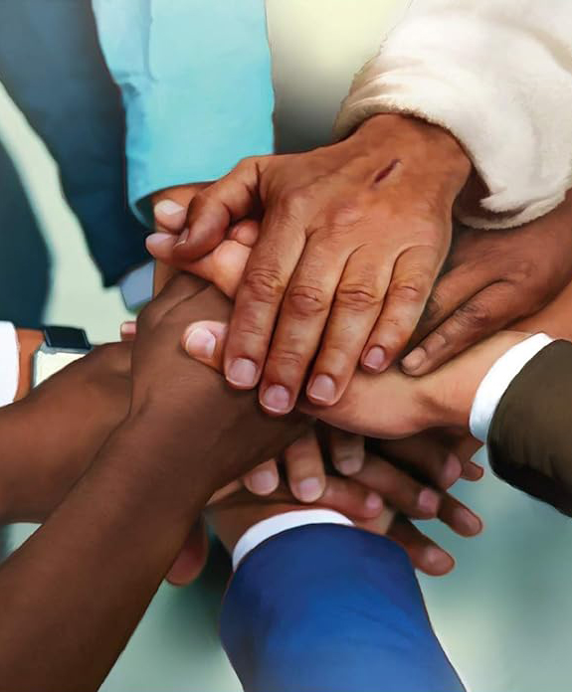

“so macht meine FREUDE dadurch vollkommen, dass ihr eines Sinnes seid, gleiche Liebe habt, einmütig . und einträchtig .seid.”
Philipper 2:2

Slide 3



Paulus hat gerade die Gläubigen in Philippi ermutigt, angesichts der Herausforderungen des christlichen Lebens standhaft zu bleiben.
Er hat sie aufgefordert, sich wie Bürger des Himmels zu verhalten und dabei die Einheit betont.
Mit dem Ausdruck „deshalb“ beginnt Paulus einen neuen Abschnitt.
Der Schlüssel zu dieser vollkommenen Einheit ist: dem Beispiel Jesu nacheifern.

Slide 4
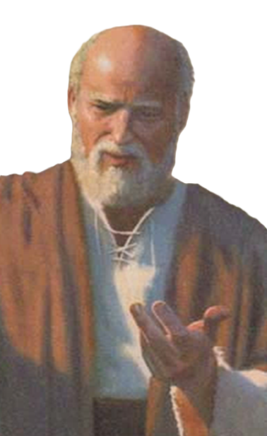






Ü B E R
blick
Der Ursprung von Uneinigkeit (Philipper 2:1-3a)
Einheit durch Demut (Phil 2:3b-4)
Denken wie Jesus (Phil 2:5)
Die Gesinnung Jesu (1) (Phil 2:6-8)
Die Gesinnung Jesu (2) (Phil 2:6-8)
So, 18. Jan‘26 – Uneinigkeit in Philippi
Mo, 19. Jan‘26 – Die Quelle der Einheit
Di, 20. Jan‘26 – Gehirn-Implantat oder Gehirn-OP?
Mi, 21. Jan‘26 – Die Gesinnung Christi
Do, 22. Jan‘26 – Das Geheimnis der Gottesfurcht

Slide 5


So, 18. Jan‘26 – Uneinigkeit in Philippi
DER URSPRUNG VON UNEINIGKEIT
“Tut nichts aus Eigennutz oder um eitler Ehre willen” (Phil 2:3a)
Welche Ratschläge erteilt Paulus den Philippern, bevor er den Finger auf die wunde Stelle legt: ihre Uneinigkeit (Phil 2,1-2)
Zuspruch in CHRISTUS
Trost der LIEBE
Gemeinschaft des GEISTES
Herzliche Zuneigung oder Mitgefühl
Barmherzigkeit
Einheit: Gefühle u. Liebe Gleichgesinnt in Liebe, einmütig, eines Sinnes sein
Studiert das Leben Christi und ahmt IHN nach!
JESUS liebt uns mit göttlicher Liebe. So sollen wir einander lieben (Joh 15,12)
Überlass dich der Führung des Heiligen Geistes.
Spiegle JESU liebevolle u. warmherzige Gefühle menschlicher Zuneigung wieder! (Mt 9,36; 20,34; Mk 1,41; Lk 10,33; Lk 15,20) Barmh. Sam., Verlor. Sohn
Zeige wie JESUS durch persönliche Taten der Barmherzigkeit echte Anteilnahme (Lukas 6,36)
Gegenseitige Liebe macht Gedanken ähnlich, kommt von JESUS und führt zu gemeinsamem geistlichen Handeln.
Er schafft enge Beziehungen wie in der Urgemeinde. (Apg 2,42; 2. Kor 13,14)

Slide 6

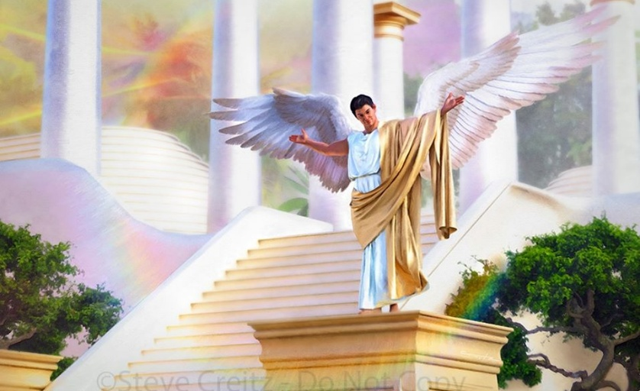

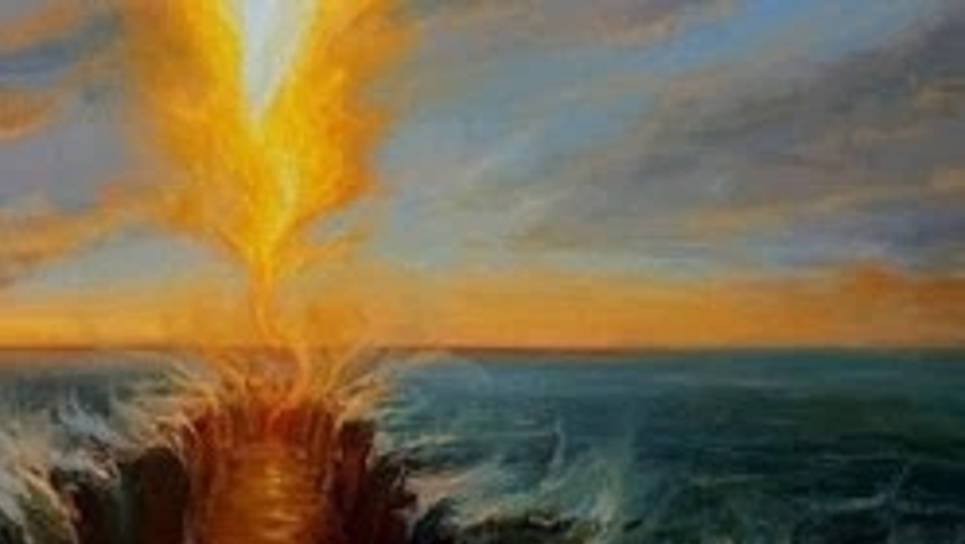
So, 18. Jan‘26 – Uneinigkeit in Philippi
DER URSPRUNG VON UNEINIGKEIT
“Tut nichts aus Eigennutz oder um eitler Ehre willen” (Phil 2:3a)
All dies konnten sie nur erreichen, wenn sie das beiseite legten, was sie trennte: Stolz und Streitigkeiten (Phil.2:3a).
Beide Eigenschaften führten zu Luzifers Rebellion und gehören zu den schwerwiegendsten Problemen in Beziehungen.
(Jak. 3:16 LUT): „Wo nämlich Eifersucht und Egoismus herrschen, gibt es Unfrieden und jede Art von Gemeinheit.“
(Gal. 5:26 NeÜ): „Wir wollen nicht ehrgeizig unsere Eitelkeit befriedigen und uns gegenseitig herausfordern oder beneiden.“

Slide 7
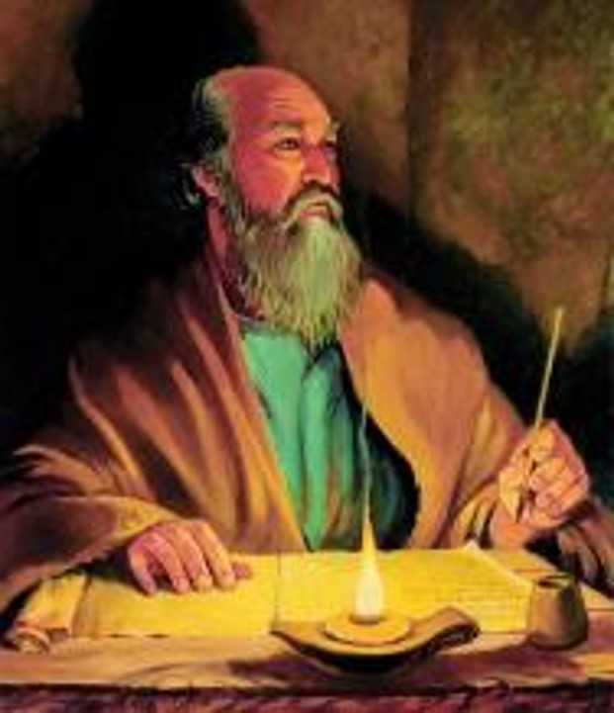
Mo, 19. Jan‘26 – Die Quelle der Einheit
EINHEIT DURCH DEMUT
“…sondern in Demut achte einer den andern höher als sich selbst, und ein jeder sehe nicht auf das Seine, sondern auch auf das, was dem andern dient.” (Philipper 2:3b-4)
Demut war nicht nur ein charakteristisches Merkmal JESU, sondern er ermahnte seine Zuhörer auch, demütig zu sein!
(Mt 18,4): „Wer nun sich selbst erniedrigt und wird wie dieses Kind, der ist der Größte im HIMMELREICH. “
(Mt 11,29): „lernt von mir; denn ich bin sanftmütig und Herzen demütig; so werdet ihr RUHE finden für eure Seelen.“
Die Formel für Einheit, die Paulus vorschlägt, ist nichts Äußerliches, sondern eine innere Haltung: DEMUT.
(Mt 3,12):
„ER hat die Worfschaufel in seiner Hand und wird die Spreu vom WEIZEN trennen und Seinen Weizen in die Scheune sammeln; aber die Spreu wird er verbrennen mit unauslöschlichem Feuer. “
Um diese Demut zu erlangen, schlägt Paulus vor, dass wir ANDERE WICHTIGER nehmen als uns selbst (Phil 2,3).
Aber sind wir nicht alle vor GOTT gleich? Sollte es nicht Gleichheit geben, um Einheit zu erreichen?

Slide 8

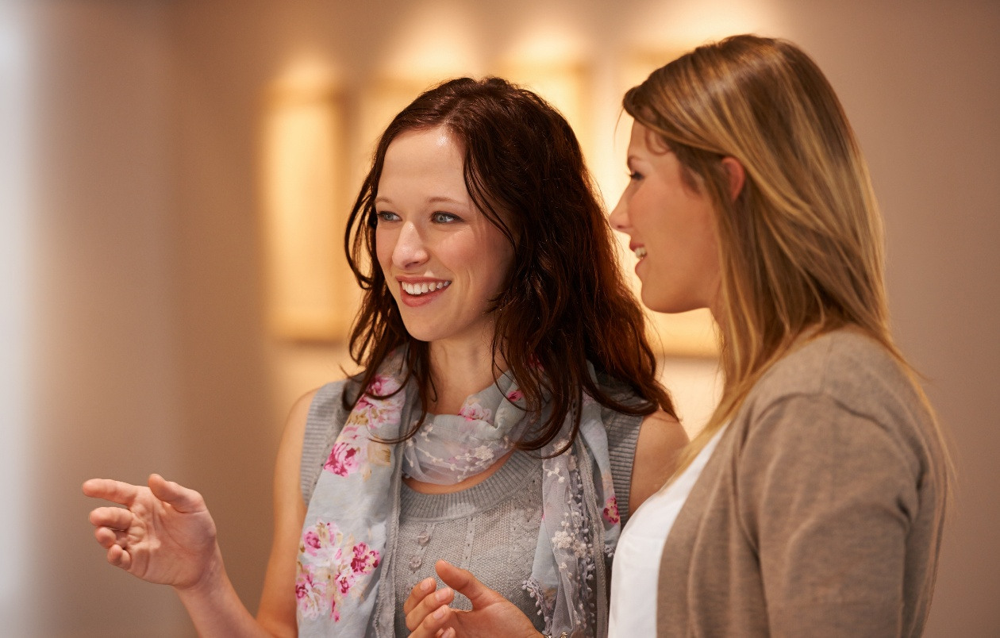
Mo, 19. Jan‘26 – Die Quelle der Einheit
EINHEIT DURCH DEMUT
“…sondern in Demut achte einer den andern höher als sich selbst, und ein jeder sehe nicht auf das Seine, sondern auch auf das, was dem andern dient.” (Philipper 2:3b-4)
Paulus sagt nicht, dass wir anderen unterlegen sind, sondern dass wir uns selbst als solche betrachten sollten.
So wie ein Diener das Wohl seines Herrn sucht, sollten wir das Wohl derer suchen, die wir für höher betrachten als uns selbst (Phil 2,4).
Um anderen helfen zu können, müssen wir lernen, ihnen zuzuhören und ihren Standpunkt zu verstehen.
All dies ist zweifellos das Werk des Heiligen Geistes.

Slide 9
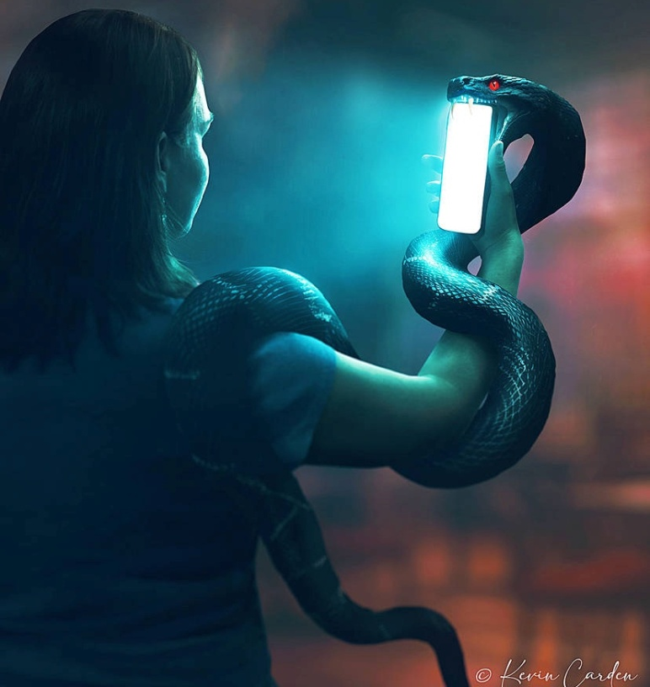
Di, 20. Jan‘26 – Gehirn-Implantat oder Gehirn-OP?
DENKEN WIE JESUS
“Ein jeglicher sei gesinnt, wie Jesus Christus auch war.” (Philipper 2:5 )
Wie werden unsere Gedanken geprägt? Durch die „Zugänge unserer Seele“, also unsere Sinne. Alles, was wir lesen, sehen oder hören, prägt uns in irgendeiner Weise.
Paulus geht hier radikal und tiefgreifend vor.
Er ermahnt uns nicht nur, auf unsere GEDANKEN zu ACHTEN, sondern fordert uns auf, so zu denken, wie CHRISTUS gedacht hat
(Phil 4,8; 2,5).
Und natürlich beschießt Satan unsere Sinne, um unseren Verstand nach seiner eigenen Denkweise zu „verzerren".

Slide 10

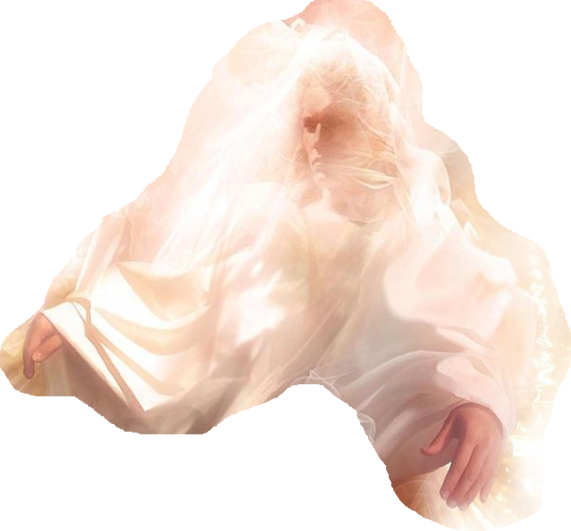
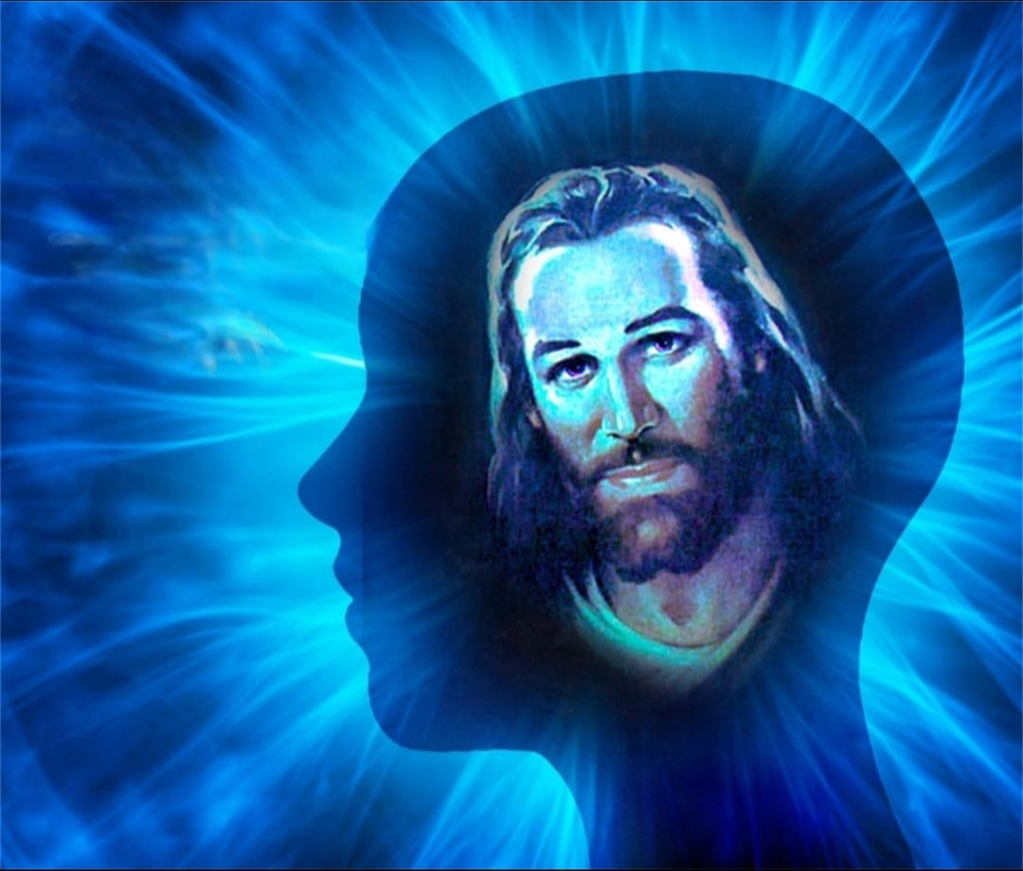

Di, 20. Jan‘26 – Gehirn-Implantat oder Gehirn-OP?
DENKEN WIE JESUS
“Ein jeglicher sei gesinnt, wie Jesus Christus auch war.” (Philipper 2:5 )
Vielleicht gelingt es uns, mit großer Anstrengung auf unsere Gedanken zu achten.
Aber unsere Gesinnung so zu ändern, dass sie mit der Gesinnung Jesu übereinstimmt, das kann nur der HEILIGE GEIST in uns bewirken.
Das liegt daran, dass unsere Gedanken fleischlich sind und unser Herz trügerisch ist (Jeremia 17,9).
Der HEILIGE GEIST wird unseren fleischlichen Sinn in einen GEISTLICHEN SINN verwandeln, wie ihn CHRISTUS besitzt (Römer 8,1.5).

Slide 11
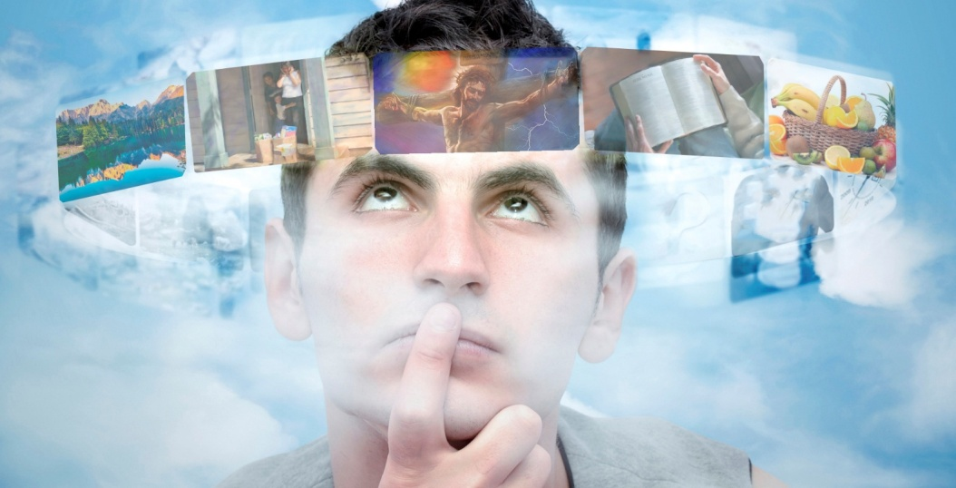
DENKEN WIE JESUS
Di, 20. Jan‘26 – Gehirn-Implantat oder Gehirn-OP?
“Ein jeglicher sei gesinnt, wie Jesus Christus auch war.” (Philipper 2:5 )

Slide 12
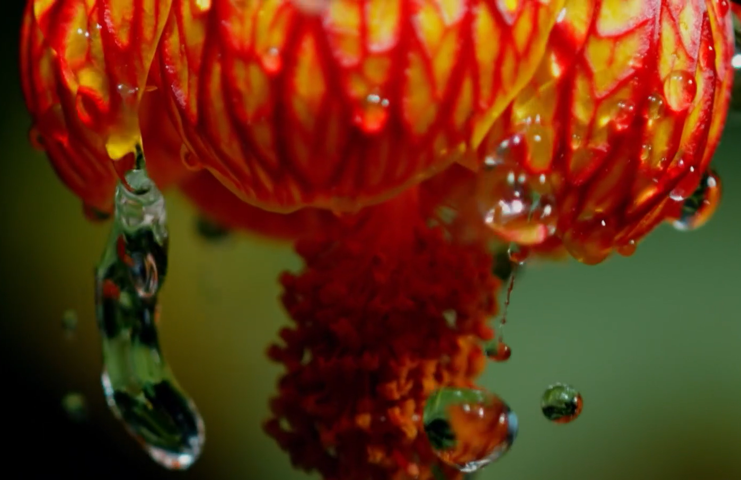
„Dennoch müssen wir uns bemühen, der Versuchung zu widerstehen.
Wer nicht Satans Machenschaften zum Opfer fallen will, muss die Zugänge zur Seele gut bewachen;
er muss vermeiden, Dinge zu lesen, zu sehen oder zu hören, die unreine Gedanken hervorrufen.
Der Geist sollte nicht willkürlich über alle Themen schweifen dürfen, die der Feind der Seelen ihm vorschlägt.“
E. G. White (Patriarchen und Propheten, S. 436, engl. Ausg.)

Slide 13
Mi, 21. Jan‘26 – Die Gesinnung Christi
DIE GESINNUNG JESU (1)
“Er, der in göttlicher Gestalt war, hielt es nicht für einen Raub, Gott gleich zu sein” (Philipper 2:6)
Paulus hebt drei Eigenschaften JESU hervor:
Er verzichtete auf seine göttlichen Privilegien (Phil. 2,6)
ER wurde Mensch, um zu dienen (Phil. 2:7)
Er gehorchte demütig in allem, sogar bis zu Seinem Tod am Kreuz. (Phil. 2:8)

Slide 14



Mi, 21. Jan‘26 – Die Gesinnung Christi
DIE GESINNUNG JESU (1)
“Er, der in göttlicher Gestalt war, hielt es nicht für einen Raub, Gott gleich zu sein” (Philipper 2:6)
Als SCHÖPFER wurde ER selbst zu einem Geschöpf. ER nahm es auf sich, misshandelt zu werden und am Kreuz zu sterben, um uns zu erlösen.
Wenn wir darüber nachdenken, können wir nur vor unserem wunderbaren ERLÖSER die Knie beugen und IHN anbeten.

Slide 15
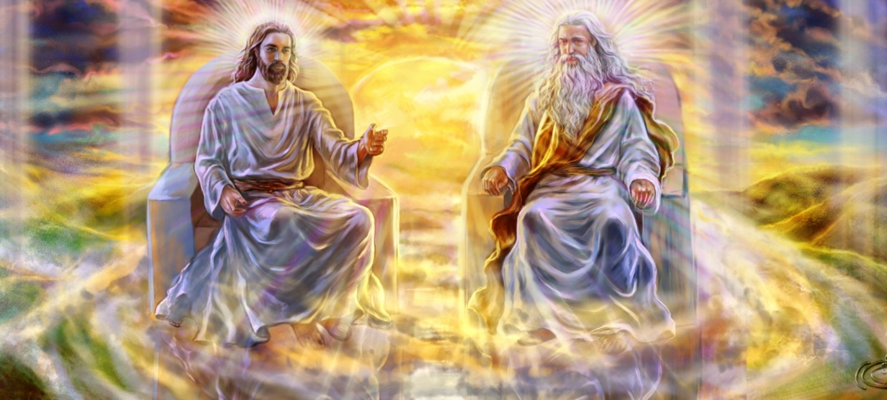
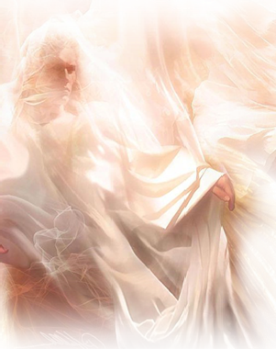
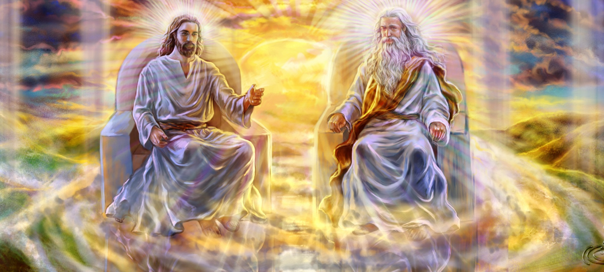
Mi, 21. Jan‘26 – Die Gesinnung Christi
DIE GESINNUNG JESU (1)
“Er, der in göttlicher Gestalt war, hielt es nicht für einen Raub, Gott gleich zu sein” (Philipper 2:6)
Obwohl JESUS den beiden anderen Personen der GOTTHEIT gleichgestellt war, unterwarf ER sich stets vollkommen dem WILLEN des VATERS.
Es gab keinen einzigen Moment, in dem ER dies verweigerte.

Slide 16

Die GESINNUNG JESU (2)
“Und groß ist, wie jedermann bekennen muss, das Geheimnis des Glaubens: Er ist offenbart im Fleisch, gerechtfertigt im Geist, erschienen den Engeln, gepredigt den Heiden, geglaubt in der Welt, aufgenommen in die Herrlichkeit. ” (1.Timotheus 3:16)
CHRISTI erstaunliche Erniedrigung durch SEINE MENSCHWERDUNG,- dieses Thema werden die ERLÖSTEN bis in alle EWIGKEIT zu ergründen versuchen.
Es ist unglaublich, dass CHRISTUS als das unfassbare und ewige Wesen ein sterblicher Mensch wurde. Das bezeichnet Paulus als „das Geheimnis der GOTTSELIGKEIT“ (1 Tim 3,16).
JESUS ging von allumfassender Herrschaft zu absoluter Knechtschaft über. In sehr krassem Gegensatz dazu begehrte Luzifer als Untertan die allumfassende Herrschaft.
Do, 22. Jan‘26 – Das Geheimnis der Gottesfurcht
Dieses Beispiel fordert uns auf, unsere Selbstsucht u. unseren Wunsch, bedient zu werden, aufzugeben und sie durch Demut und bereitwilligen Dienst am Nächsten zu ersetzen.

Slide 17

„Gott erlaubt jedem Menschen, seine Individualität zu entfalten. Er wünscht sich sehnlichst, dass niemand seinen Intellekt mit dem Intellekt seines Mitmenschen verschmelzen lässt.
Diejenigen, die eine Veränderung ihres Intellekts und Charakters anstreben, sollten nicht auf Menschen schauen, sondern auf das GÖTTLICHE VORBILD.
GOTT lädt uns ein: „Lasst diese Gesinnung in euch sein, die auch in CHRISTUS JESUS war.“
Durch Bekehrung und Erneuerung sollen die Menschen die GESINNUNG CHRISTI annehmen.“
E. G. White, That I May Know Him (Damit ich IHN kennenlerne), 8. Mai

